Slide 1






2. DERS
Yapay Zeka Matematiği ve Bulanık Mantık
29.04.2024

Slide 2

Mantık
Matematiksel becerileri kazanabilmek için matematiksel düşünme tarzını geliştirerek uygulamaya koymak mantığın temelini oluşturur (Korkmaz, 2019). Mantık, insan zihni gibi doğruyu ve yanlışı ayırt etmek için kullanılan bir düşünme disiplinidir. Mantık kavramı doğru (1) veya yanlıştan (0) oluşan bir yargının sonucudur. Örneğin; "İstanbul, Türkiye'nin doğusundadır." cümlesi bir önermedir ve bu önerme yanlıştır. "23 Nisan, Ulusal Egemenlik ve Çocuk Bayramı’dır." önermesi ise doğru bir önermedir. Mantık kavramı insan beyninin problem çözme teknikleri ile oldukça benzerdir. İnsan beyni ilk olarak problemin kaynağı olan faktörleri tespit ettikten sonra, problemin çözümü için çözüm aşamalarını mantıksal olarak gerçekleştirir.

Slide 3



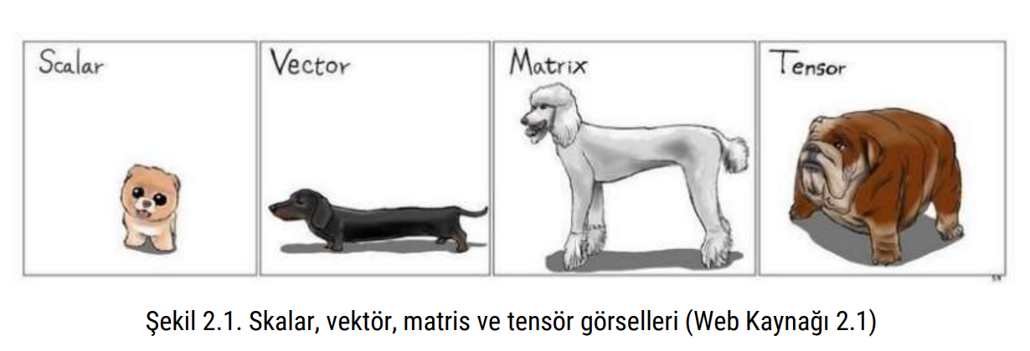
Python ile Yapay Zeka Matematiği
Python ile yapay zekâ matematiği sayılar, matrisler, vektörler, tensörler gibi kavramları kapsar (Şekil 2.1).

Slide 4
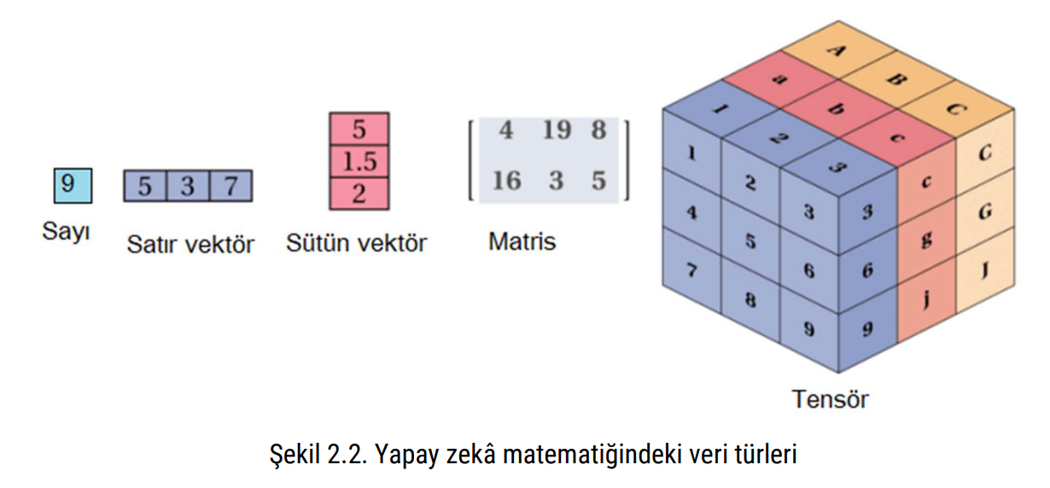
Yapay Zeka Matematiğindeki Veri Türleri
İnsanın yaşını tanımlarken kullanılan sayılar ifadesi boyutsuz olarak kullanılır. Sadece tek bir değeri ifade ederç İnsanın yaşı yerine fotoğrafı ise 2 boyutlu sayılardan oluşan matris ile ifade edilir (Şekil 2.2). Matrislerin satır ve/veya sütunlarını oluşturan her bir boyutuna vektör denir. Şekil 2.2’de gösterildiği gibi tensör kavramı ise, insanın damarındaki kanın akışı ile, damarın hacimsel ve yüzeysel alan değişimi ifade edilirken kullanılır. Kan akışı, birçok farklı faktörün etkileşimi sonucu oluşan bir süreçtir. Bu süreci tam olarak modellemek için, kanın hareketi, hızı, basıncı, yoğunluğu gibi birçok değişkeni içeren çok boyutlu bir veri seti gerekebilir. Bu veri seti, bir tensör olarak düşünülebilir çünkü birden fazla boyutta (örneğin, uzunluk, zaman, hız gibi) bilgi içerir. Örneğin zekâ küpü tensöre bir örnek olarak verilebilir. Tensörler, yapay zeka algoritmalarında özellikle derin öğrenme modellerinde sıkça karşılaşılır.

Slide 5

Bulanık Mantık Tekniği
Bulanık mantık insan düşüncesini fonksiyonlara dönüştüren hesaplamalı matematiksel işlemlerdir. Bulanık mantık kavramı klasik yanlış (0) ve doğru (1) mantığı arasında derecelendirme yaparak kümelendirme işlemini gerçekleştirir. Problemin çözümü esnasında bazı önermelerin doğru ya da yanlış olarak değerlendirilmesi mümkün olmayabilir. Bu durumun sebebi, önermelerin doğru bir şekilde ölçülememesinden kaynaklanmaktadır. İnsan beyninde gerçek durumlar daha çok ara değerler ile temsil edilebileceği için klasik (keskin) mantığa karşı “bulanık mantık” kavramı öne sürülmektedir.

Slide 6
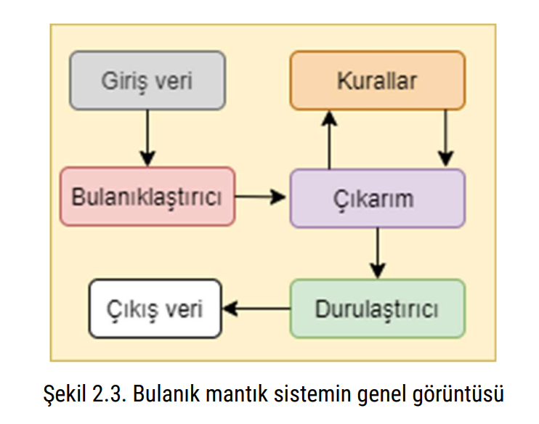
Bulanık Mantık Tekniği
Örneğin bir kişinin yaşını tahmin etmeye çalışalım. Kişinin yaşını görsel olarak anlamak kesin bir sonuç değildir. Kişinin kesin yaşını belirlemek için ya kimliğine bakılır ya da tıbbi testler uygulanır. Bu sonuçlara bakarak, kişinin yaşı hakkında net bir bilgi elde edilir. Örneğin “Bu kişi 18 yaşından büyüktür.” gibi bir önermeye yüzde yüz yanlış ya da yüzde yüz doğru gibi bir yorum getirmek mümkündür. Ancak önerme “Bu kişi gençtir.” şeklinde ortaya atılırsa bulanık mantık kavramı ortaya çıkacaktır. Şekil 2.3’te bulanık mantık işlem sırası gösterilmiştir. Yapay zekâda bulanık mantık bileşenleri şöyledir:

Slide 7

Yapay Zekada Bulanık Mantık Bileşenleri
1) Giriş: Yapay zekâ bulanık mantık sistemlerinde ilk olarak veri girişi yapılır. Böylece bulanık mantık sistemi çalışmaya başlar. | 3) Kurallar: Bulanıklaştırma işlemi sırasındaki çıkarım kuralları belirlenir. | 5) Durulaştırıcı: Çıkarımdan elde edilen sonuçları istenilen gerçek değerlere dönüştürür.
2) Bulanıklaştırıcı: Bulanık mantık sistemine girilen verileri 0 ile 1 arasındaki bulanık değerlere dönüştürür. | 4) Çıkarım: Bulanık kuralları kullanarak bulanık giriş değerleri için bulanık sonuçlar çıkarır. | 6) Çıkış: Bulanık mantık sisteminden elde edilen çıkış verisidir.

Slide 8



Bulanık Mantık ile Yumurta Problemi

Slide 9

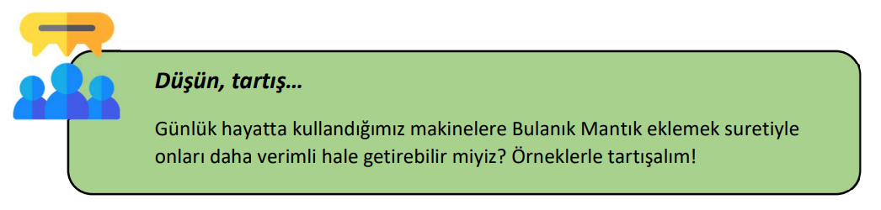

Slide 10

Bulanık mantık, birçok makine ve cihazın günlük hayatta daha verimli ve etkili çalışmasına yardımcı olabilir. İşte bazı örnekler:
Otomatik Oda Isıtma Sistemi: Bir oda ısıtma sistemi, bulanık mantıkla donatılabilir. Bir odanın sıcaklığını ayarlamak için kullanılan termostatı düşünebiliriz. Geleneksel termostatlar belirli bir sıcaklık aralığında çalışır (örneğin, 20°C'de aç, 25°C'de kapat). Ancak, bulanık mantık kullanılarak termostat, odanın sıcaklığına ve dış ortamın sıcaklığına göre daha hassas bir şekilde çalışabilir. Örneğin, dışarıdaki hava soğuksa ve odadaki insan sayısı az ise, ısıtma sistemi daha fazla çalışabilir.
Trafik Sinyal Kontrol Sistemi: Örneğin, bir trafik ışığının yeşil ışığının süresi, anlık trafik yoğunluğuna ve kavşakta bekleyen araç sayısına bağlı olarak değişebilir. Bu şekilde, yoğun trafikte daha uzun süre yeşil ışık verebilir ve trafiği daha verimli bir şekilde yönetebiliriz.
Ev Robot Süpürgesi: Bir ev robot süpürgesi, bulanık mantıkla donatılarak temizlik işlemini daha etkili hale getirebilir. Örneğin, odanın kirli bölgelerini algılayan sensörler, bulanık mantık algoritmalarıyla entegre edilebilir. Bu sayede, robot süpürge, kirli bölgelere daha fazla odaklanabilir ve temizliği daha etkili bir şekilde gerçekleştirebilir.

Slide 11



Trafik Sinyalizasyonu Oluşturalım

Slide 12
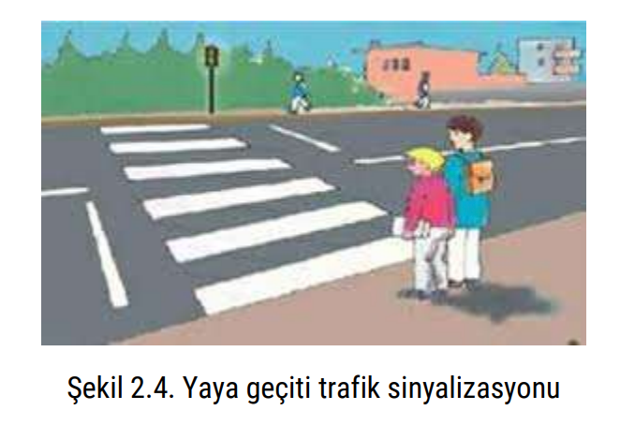
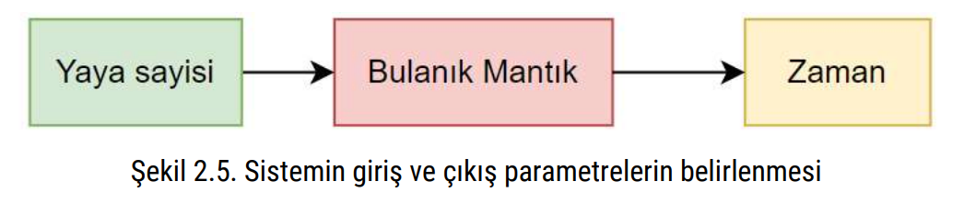
İlk olarak bulanık mantık ile trafik sinyalizasyon problemini anlayalım. Şekil 2.4’te gösterilen kavşaktaki yaya yoğunluğuna bağlı olarak trafik lambaların sürelerini bulanık mantık ile modelleyelim. Şekil 2.5’te gösterildiği gibi öğrenciler ilk olarak bulanık mantık giriş çıkış parametresini belirler.

Slide 13
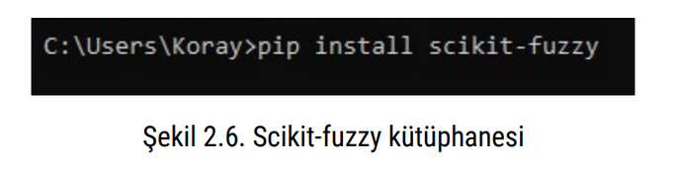
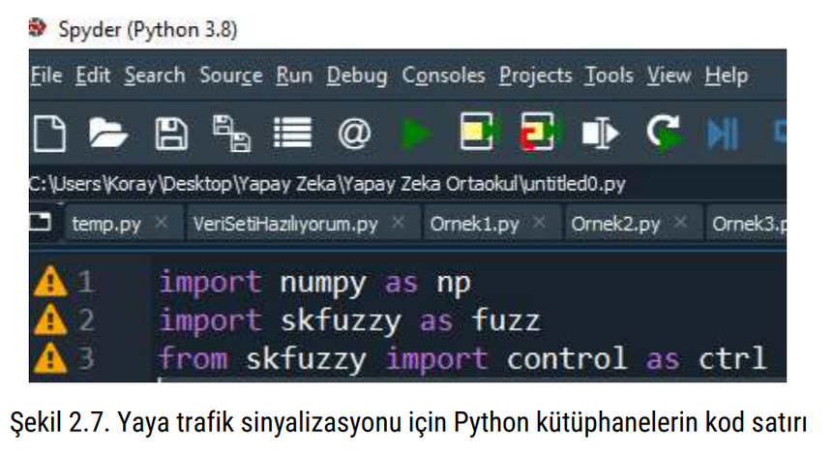
Yaya trafik sinyalizasyonuna ait giriş-çıkış parametrelerine göre tüm parametrelerin üyelik fonksiyon sayılarını, isimlerini, alt ve üst limitlerini belirleyerek Python kodlarını hazırlayalım.
1.İlk olarak, Şekil 2.6’da gösterilen Anaconda Prompt (Anaconda 3) uygulama ekranından scikit-fuzzy kütüphanesini yükleyelim.
2. Şekil 2.7’deki bulanık mantık (fuzzy) kütüphaneleri kodlarını yazar. 2. ve 3. satırda yer alan bulanık mantık kütüphanesini editöre yükler.

Slide 14
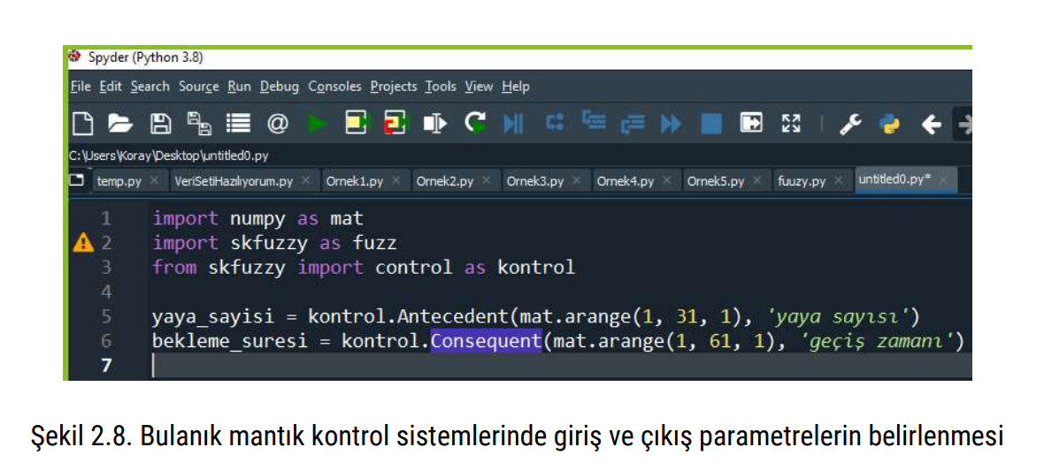
3. Kütüphane kodlarını yazdıktan sonra giriş parametresi olan yaya sayısını 0 ile 30 aldığında çıkış parametresinin geçiş zamanını 0 ile 60 saniye arasında belirler. Bunun için giriş parametrelerini belirlemede bulanık mantık kontrol sistemlerinde giriş değişkeni olan “kontrol.antecedent” komutunu kullanarak “mat.arrange” ile giriş aralığını belirler. Çıkış parametresini belirlerken bulanık mantık kontrol sistemlerinde çıkış değişkeni olan “kontrol.Consequent” ile yine “mat.arrange” komutunu kullanarak çıkış aralığını belirler.

Slide 15
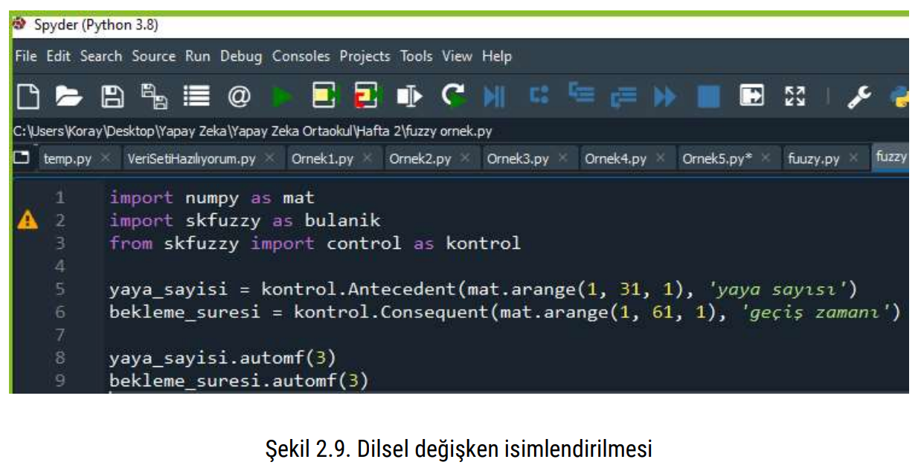
4. Üyelik fonksiyon kümelerini oluştururken, giriş-çıkış değerlerinden kaçının “sözel giriş/çıkış değeri” ile isimlendirileceğine karar verir. Şekil 2.9’da gösterildiği gibi “automf(3)” komutunu kullanarak giriş parametresi için yaya sayısını “poor(az)”, “average(orta)”, “good(yüksek)” şeklinde adlandırılarak sisteme tanıtır.

Slide 16
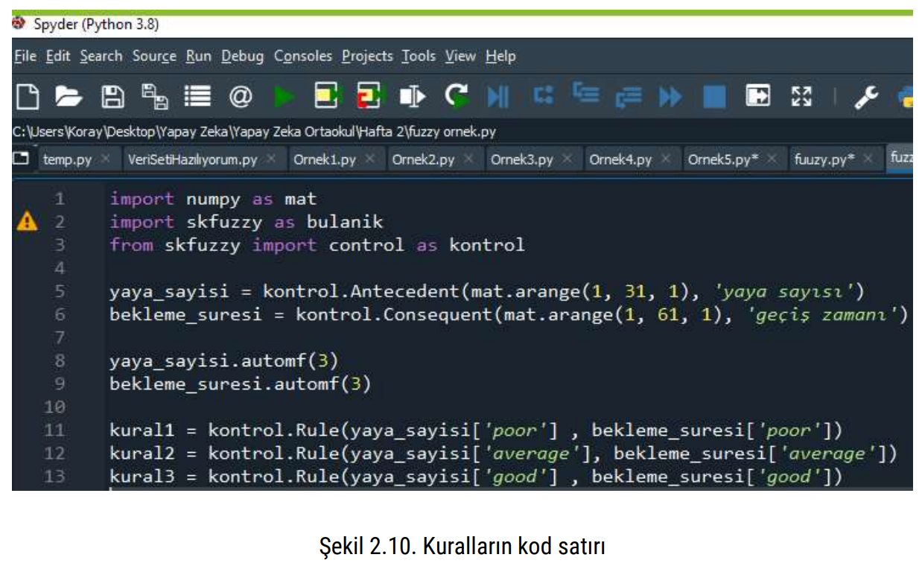
5. Bulanık kontrol sisteminin kurallarını Şekil 2.10’da gösterildiği gibi oluşturur. Kural1’de yaya sayısı poor (az) olduğunda bekleme süresi poor (az), Kural-2’de yaya sayısı average (orta) olduğunda bekleme süresi average (orta), Kural-3’te yaya sayısı good (yüksek) olduğunda bekleme süresi good (yüksek) olmak üzere üç adet kural belirlenmiştir.

Slide 17
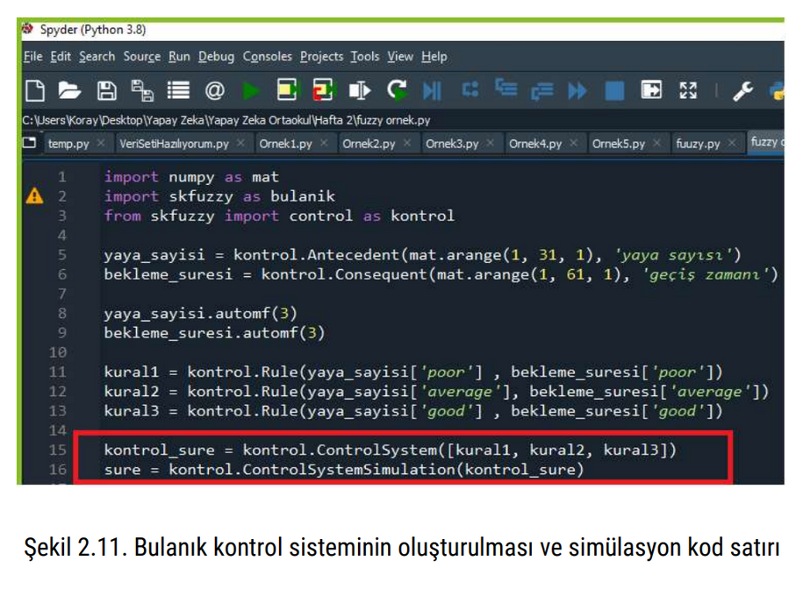
6. Trafik sinyalizasyonu için oluşturulan “az”, “orta” ve “yüksek” yaya sayıları için bekleme sürelerini yine “az”, “orta” ve “yüksek” olmak üzere gerçekleştirilen üyelik fonksiyonlarını bulanık mantık ile modellemek için Python kodlarını yazar. Şekil 2.11’de ekran görüntüsü verilmiştir. İlgili üç kurala göre “ControlSystem” komutu kullanarak basit bir bulanık mantık kontrol sistemi oluşturur. Oluşturulan bulanık kontrol sisteminin simülasyonu için “ControlSystemSimulation” komutunu kullanır.

Slide 18
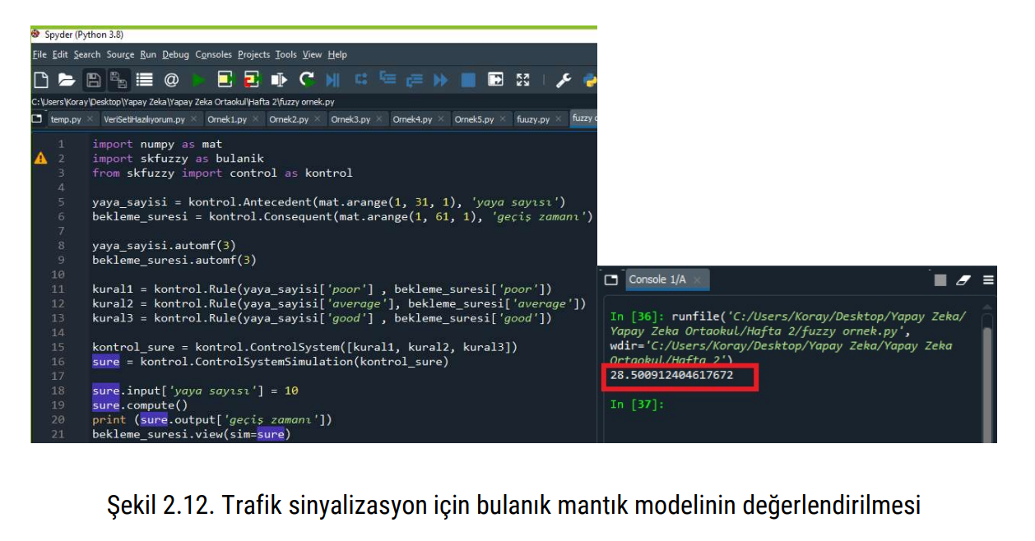
7. Üç kurala göre oluşturmuş oldukları bulanık mantık modelinin sonuçlarına Şekil 2.12’de verilen kod satırlarını kullanarak karar verir (İlgili koda Github platformu: https://github.com/deneyapyz/ortaokul/ kapsamında yer alan, Hafta2 klasörü altındaki H2_bm_trafik-sinyalizasyon.py adlı dosyadan da erişilebilir). Şekil 2.12a’da “sure.input” komutu ile öğrenci bulanık mantık sistemine göndermek istediği yaya sayısını girer. Daha sonra “sure.compute()” komutu kullanılarak oluşturulan bulanık mantık sisteminde girilen yaya sayısına göre bekleme süresini bulanık mantık modelinde hesaplatır. Şekil 2.12b’de 10 yaya için bulanık mantık modeli geçiş süresini 28,5 saniye olarak hesaplar.

Slide 19
import numpy as mat import skfuzzy as bulanik from skfuzzy import control as kontrol yaya_sayisi = kontrol.Antecedent(mat.arange(1, 31, 1), 'yaya sayısı') bekleme_suresi = kontrol.Consequent(mat.arange(1, 61, 1), 'geçiş zamanı') yaya_sayisi.automf(3) bekleme_suresi.automf(3) kural1 = kontrol.Rule(yaya_sayisi['poor'] , bekleme_suresi['poor']) kural2 = kontrol.Rule(yaya_sayisi['average'], bekleme_suresi['average']) kural3 = kontrol.Rule(yaya_sayisi['good'] , bekleme_suresi['good']) kontrol_sure = kontrol.ControlSystem([kural1, kural2, kural3]) sure = kontrol.ControlSystemSimulation(kontrol_sure) sure.input['yaya sayısı'] = 10 sure.compute() print (sure.output['geçiş zamanı']) bekleme_suresi.view(sim=sure)
Trafik Sinyalizasyonu Python Kodları

Slide 20


İlave Etkinlik
Otomatik Fren Sistemi

Slide 21
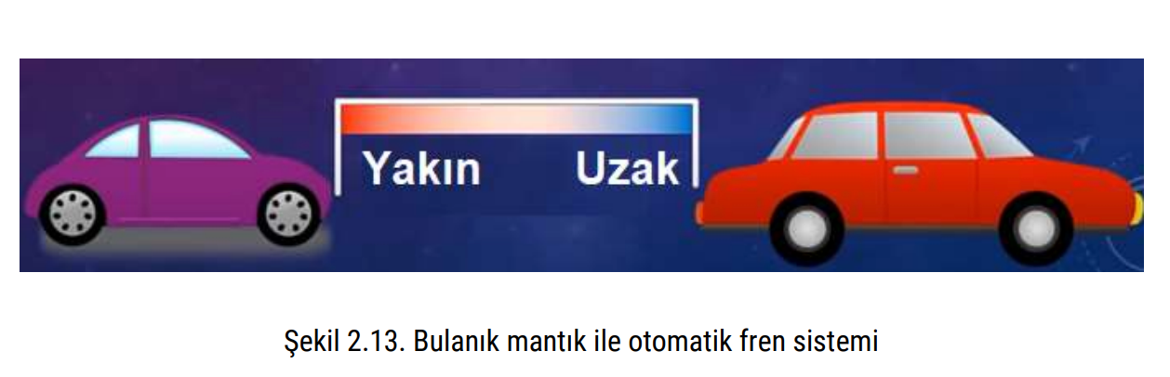
İlk olarak bulanık mantık ile otomatik fren sistemi problemini anlar. Şekil 2.13’te gösterildiği gibi otomatik fren sistemi için bulanık mantık kontrol sistemi giriş parametreleri mesafe ve hız, çıkış parametresi ise uygulanması gereken fren basınç değerlerini bulanık mantık modeli ile belirler. Bu etkinlik kapsamında problem çözümüne ilişkin bulanık mantık sistemi kodlanır (İlgili koda Github platformu Hafta2 klasörü altındaki H2_bm_fren-sistemi.py adlı dosyadan erişilebilir.).

Slide 22
import numpy as mat import skfuzzy as mantik from skfuzzy import control as kontrol mesafe = kontrol.Antecedent(mat.arange(0, 50, 1), 'mesafe') hiz = kontrol.Antecedent( mat.arange(0, 100, 1), 'hiz') fren_basinci = kontrol.Consequent(mat.arange(0, 100, 1),'fren_basinci') mesafe['çok yakın'] = mantik.trimf(mesafe.universe, [0, 0, 10]) mesafe['yakın'] = mantik.trimf(mesafe.universe, [5, 15, 25]) mesafe['uzak'] = mantik.trimf(mesafe.universe, [20, 30, 40]) mesafe['çok uzak'] = mantik.trimf(mesafe.universe, [35, 50, 50]) hiz['çok yavaş'] = mantik.trapmf(hiz.universe, [0, 0, 20, 30]) hiz['yavaş'] = mantik.trapmf(hiz.universe, [20, 30, 45, 55]) hiz['hızlı'] = mantik.trapmf(hiz.universe, [45, 55, 70, 80]) hiz['çok hızlı'] = mantik.trapmf(hiz.universe, [70, 80, 100,100]) fren_basinci['çok düşük'] = mantik.trimf(fren_basinci.universe, [0, 20, 40]) fren_basinci['düşük'] = mantik.trimf(fren_basinci.universe, [20, 40, 60]) fren_basinci['yüksek'] = mantik.trimf(fren_basinci.universe, [40, 60, 80]) fren_basinci['çok yüksek'] = mantik.trimf(fren_basinci.universe, [60, 100, 100])
Otomatik Fren Sistemi
Python Kodları

Slide 23
kural1 = kontrol.Rule(mesafe['çok yakın'] & hiz['çok yavaş'] , fren_basinci['çok yüksek']) kural2 = kontrol.Rule(mesafe['yakın'] & hiz['çok yavaş'] , fren_basinci['çok düşük']) kural3 = kontrol.Rule(mesafe['çok yakın'] & hiz['yavaş'] , fren_basinci['çok yüksek']) kural4 = kontrol.Rule(mesafe['yakın'] & hiz['yavaş'] , fren_basinci['düşük']) kural5 = kontrol.Rule(mesafe['uzak'] & hiz['yavaş'] , fren_basinci['çok düşük']) kural6 = kontrol.Rule(mesafe['çok yakın'] & hiz['hızlı'] , fren_basinci['çok yüksek']) kural7 = kontrol.Rule(mesafe['yakın'] & hiz['hızlı'] , fren_basinci['düşük']) kural8 = kontrol.Rule(mesafe['uzak'] & hiz['hızlı'] , fren_basinci['çok düşük']) kural9 = kontrol.Rule(mesafe['çok yakın'] & hiz['çok hızlı'] , fren_basinci['çok yüksek']) kural10 = kontrol.Rule(mesafe['yakın'] & hiz['çok hızlı'] , fren_basinci['yüksek']) kural11 = kontrol.Rule(mesafe['uzak'] & hiz['çok hızlı'] , fren_basinci['düşük']) kural12 = kontrol.Rule(mesafe['çok uzak'] & hiz['çok hızlı'] , fren_basinci['çok düşük'])
Otomatik Fren Sistemi
Python Kodları

Slide 24
fren_kontrol = kontrol.ControlSystem([kural1, kural2, kural3, kural4, kural5,kural6, kural7, kural8, kural9, kural10, kural11, kural12]) frenleme = kontrol.ControlSystemSimulation(fren_kontrol) v = int(input("Hızı gir (0-100 km/h) : ")) s = int(input("mesafeyi gir (m) : ")) if (v/2 <= s): print ("fren basılması gerek yoktur") else: frenleme.input['hiz'] = v frenleme.input['mesafe'] = s frenleme.compute() print ("fren basıncı (%): ", frenleme.output['fren_basinci']) print ("yeni hiz değeri: ", v-(v*frenleme.output['fren_basinci']/100))
Otomatik Fren Sistemi
Python Kodları

Slide 25

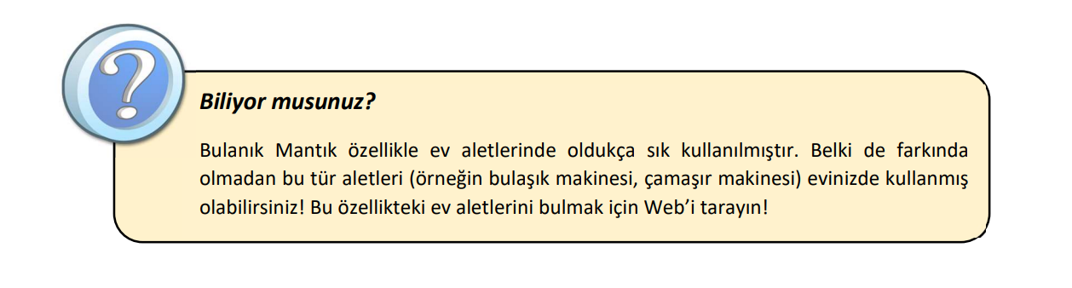
Ev Aletlerinde Bulanık Mantık: Görünmeyen Akıllılık

Slide 26






Derste Kullanılan Materyaller
Derste Yazdığımız Kodlar
Python Ders Videoları
Kurulum Videosu

